Slide 1
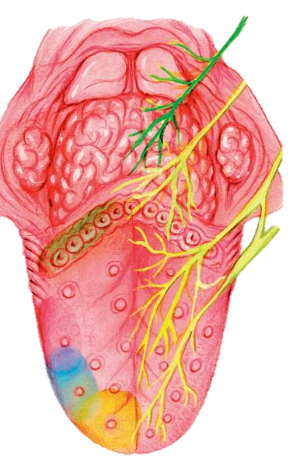

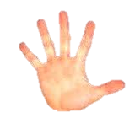

50.1 Člověk – smyslová soustava
Elektronická učebnice - II. stupeň Základní škola Děčín VI, Na Stráni 879/2 – příspěvková organizace Přírodopis
Autor: Michal Burian

Slide 2

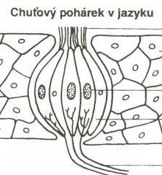
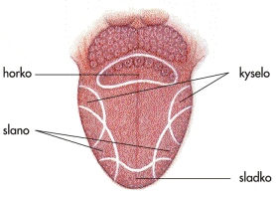
50.2 Co už víš?
Elektronická učebnice - II. stupeň Základní škola Děčín VI, Na Stráni 879/2 – příspěvková organizace Přírodopis
- tvoří tzv. čidla (senzory)
- jsou tvořené smyslovými buňkami
smysly
- vnímají okolí - dávají informace nervové s.
1. čidlo chuti
- chuťové pohárky – tvořené chuť. buňkami, ve sliznici jazyka
- vnímají pouze látky rozpustné ve vodě (slinách)
- info z buněk chuťovým nervem do mozku
*spolupracuje s trávicí soustavou
zrak
hmat
čich
sluch
chuť
4 základní chutě

Slide 3
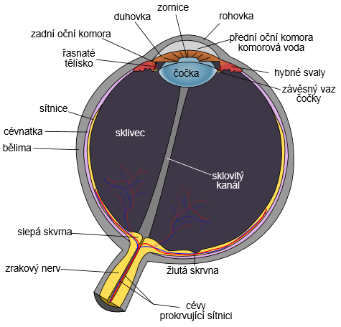
50.3 Jaké nové věci se dozvíme?
Elektronická učebnice - II. stupeň Základní škola Děčín VI, Na Stráni 879/2 – příspěvková organizace Přírodopis
Elektronická učebnice - II. stupeň Základní škola Děčín VI, Na Stráni 879/2 – příspěvková organizace Přírodopis
BĚLIMA
- udržuje tvar koule
- chrání vnitřní části oka
2. čidlo zraku - oko
SÍTNICE - vnitřní vrstva oka
- tvoří ji světločivné buňky
- ČÍPKY + TYČINKY (barevné vidění) (černobílé vidění)
vpředu přechází v průhlednou ROHOVKU
pod ní – CÉVNATKA
- vyživuje oko
přídatné orgány
- víčka - horní a dolní – ochr. fce
vpředu přechází v barevnou DUHOVKU
- spojivka - blána uvnitř víček
v ní otvor - ZORNICE - tudy do oka vstupuje světlo
okohybné svaly
- upnuté na oční kouli
tzv. slepá skvrna
- chybí tyčinky i čípky
- vystupuje zde zrakový nerv
mezi rohovkou a čočkou – tzv. komorová voda
ČOČKA - zavěšena na řasnatém tělísku
- fce zaostřování
- slzné žlázy - produkují slzy
- při mrkání se roztírají a myjí oko, navlhčují rohovku, umožňují „klouzání“ víček
tzv. žlutá skvrna
- místo nejostřejšího vidění
mezi čočkou a sítnicí – SKLIVEC – průhledný rosol

Slide 4
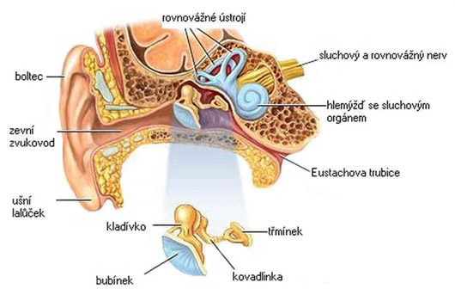
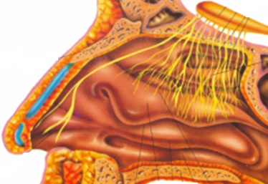
50.4 Co dalšího se dozvíme?
Elektronická učebnice - II. stupeň Základní škola Děčín VI, Na Stráni 879/2 – příspěvková organizace Přírodopis
3. čidlo sluchu
3 č. - vnější ucho – boltec, vnější zvukovod
- střední ucho – bubínek, sluchové kůstky
- vnitřní ucho (v kosti skalní) – kostěný labyrint –souč. je blanitý hlemýžď se smyslovými buňkami, odtud pak vede sluchový nerv
*čidla pro vnímání pohybu a polohy
- vnímání p. a p. těla a hlavy – čidla v labyrintu
- tekutina nebo krystalky CaCO₃ se posouvají a dráždí smysl. buňky}=>rovnovážné ústrojí
sluchové a rovnovážné ústrojí - společný 1 nerv.
kostěný labyrint
ucho
- vnímání p. a p. těla umožňuje mnoho smysl. buněk – v kůži, ve svalech, šlachách, kloubech
4. čidlo čichu
nos
Eustachova trubice
- propojuje ucho s nosohltanem
nejmenší kosti lidského těla
čichové buňky
- sluchem vnímáme zvukové vlny
- slyšíme zvuky o frekvenci 16-20tis. Hz
- v horní č. nosní dutiny
- pokryté hlenem - přes hlen - pachy k čich. b.
- jejich výběžky pak vedou info skrze čichovou kost do mozku

Slide 5
50.5 Procvičení a příklady
Elektronická učebnice - II. stupeň Základní škola Děčín VI, Na Stráni 879/2 – příspěvková organizace Přírodopis
Pospojuj dvojice.
černobílé vidění
rohovka
barevné vidění
tyčinky
čidla
duhovka
čípky
průhledná…
barevná…
čočka
zaostřování…
senzory

Slide 6
50.6 Něco dalšího
Elektronická učebnice - II. stupeň Základní škola Děčín VI, Na Stráni 879/2 – příspěvková organizace Přírodopis
poruchy zraku
a. slepota – 3 příčiny – oko, nerv, mozek
b. šeroslepost – porucha fce tyčinek (vit. A)
c. barvoslepost – vrozená vada, čípky nebo mozek
d. krátkozrakost, dalekozrakost – poruchy čočky
e. šilhavost – okohybné svaly
*šedý zákal – zakalení čočky – nemoc stáří
*zelený zákal – odumírání zrakového nervu
čich - spolupracuje s trávicí s.
- podílí se na kontrole čistoty
*čl. je schopen zachytit asi 4 tisíce různých
pachů, ne všechny umí pojmenovat
- existují příjemné či nepříjemné pachy
(vůně a zápachy)
sluch - u starších lidí zanikají buňky citlivé
na vysoké tóny
*částečné nebo úplné ohluchnutí
- poškození bubínku, sluch. kůstek, hlemýždě, sluch. nervu, centra v mozku (možné po úraze n. od narození)
hmat - soubor několika různých receptorů v kůži
- tlaku, bolesti, chladu, tepla, atd.
- nejcitlivější místo hmatu je na konečcích prstů a na špičce jazyka
- naopak nejméně je jich na zádech

Slide 7
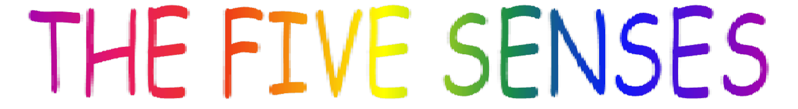
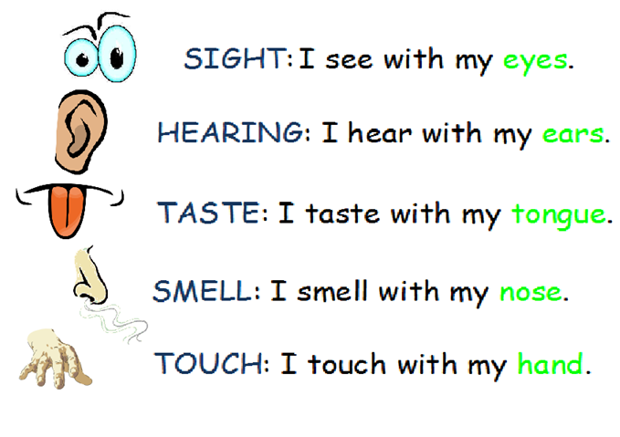
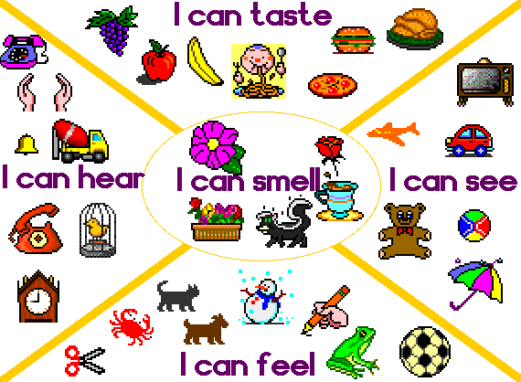
50.7 CLIL
Elektronická učebnice - II. stupeň Základní škola Děčín VI, Na Stráni 879/2 – příspěvková organizace Biology

Slide 8
50.8 Test znalostí
Elektronická učebnice - II. stupeň Základní škola Děčín VI, Na Stráni 879/2 – příspěvková organizace Přírodopis
1.Místo, kde v oku vystupuje zrakový nerv je…? a. bílá skvrna b. žlutá skvrna c. slepá skvrna d. černá skvrna
2. Otvor pro vstup světla do oka je….? a. cévnatka b. zornice c. sítnice d. rohovka
3. Která kůstka nepatří mezi sluchové kůstky? a. kovadlinka b. skalka c. třmínek d. kladívko
4. Které dva smysly mají společný nerv? a. sluchový a rovnovážný b. sluchový a čichový c. čichový a zrakový d. chuťový a čichový
Správné odpovědi:
c
b
b
a

Slide 9
Elektronická učebnice - II. stupeň Základní škola Děčín VI, Na Stráni 879/2 – příspěvková organizace Přírodopis
50.9 Použité zdroje, citace
1. http://zdravi.e15.cz/clanek/priloha-pacientske-listy/jazyk-a-chut-450653 (slide 1)
2. http://www.extrafun.estranky.sk/clanky/diva/hmat.html (slide 1)
3. http://ptackova.blog.denik.cz/c/30891/Chut.html (slide 2)
4. http://www.latinsky.estranky.cz/fotoalbum/smyslova-soustava/smyslova-soustava/chutovy-poharek.jpg.html (slide 2)
5. http://upload.wikimedia.org/wikipedia/commons/a/a3/Schematic_diagram_of_the_human_eye_cs.svg (slide 3)
6. http://acka.blog.cz/1105/smysly-cich-sluch-zrak (slide 4)
7. http://elperchero3.blogspot.cz/p/unit-7-five-senses.html (slide 7)
8. http://blogprimerociudaddecordoba.blogspot.cz/2011/01/five-senses-los-cinco-sentidos.html (slide 7)
Obrázky z databáze klipart

Slide 10
Elektronická učebnice - II. stupeň Základní škola Děčín VI, Na Stráni 879/2 – příspěvková organizace Přírodopis
50.10 Anotace
Autor | Michal Burian
Období | 01 – 06/2013
Ročník | 9. ročník
Klíčová slova | Oko, ucho, chuť, čich, hmat, tyčinky, čípky, zornice, chuťové pohárky,…
Anotace | Prezentace zabývající se smyslovou soustavou člověka, popisuje její jednotlivé části a jejich význam.

